Slide 1

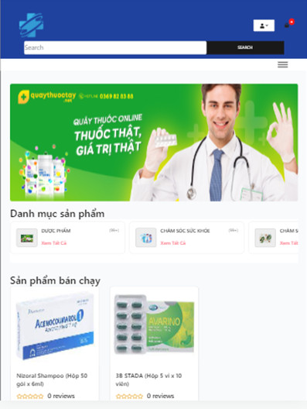
BÁO CÁO THỰC TẬP CUỐI KHÓA
ĐỀ TÀI:
XÂY DỰNG WEBSITE BÁN
DƯỢC PHẨM CHO PHÒNG KHÁM
TƯ NHÂN
SV thực hiện:
Trần Văn Khoa
GV hướng dẫn:
Thầy Thiều Thanh Quang Phú

Slide 2
Nội dung
01. Giới thiệu tổng quan
02. Công nghệ sử dụng
03. Website bán dược phẩm
04. Kết quả đạt được
05. Hướng phát triển
Đi vào phần nội chi tiết

Slide 3
Giới thiệu tổng quan
01.

Slide 4


Theo báo cáo của Tổ chức Thương mại Điện tử và Phát triển Thị trường (eMarketer) năm 2021, thị trường bán lẻ trực tuyến trên toàn cầu dự kiến sẽ đạt giá trị khoảng 4,9 nghìn tỷ đô la Mỹ, tương đương với khoảng 19,2% tổng giá trị bán lẻ toàn cầu.
Tại Việt Nam, thị trường mua sắm trực tuyến đang phát triển rất mạnh mẽ, đặc biệt trong bối cảnh đại dịch COVID-19 khi nhu cầu mua sắm trực tuyến tăng cao. Theo báo cáo của Cục Thống kê Việt Nam, giá trị bán lẻ trực tuyến của Việt Nam đã đạt hơn 11 tỷ USD vào năm 2020, tăng 18% so với năm trước đó.
01.
1. Đặt vấn đề
Tại Việt Nam, thị trường mua sắm trực tuyến đang phát triển rất mạnh mẽ
Sự cạnh tranh và đa dạng hóa các sản phẩm và dịch vụ cho người tiêu dung của các ông lớn (Shopee, Tiki, Lazada, Sendo…).
=> Thói quen tiêu dùng đã thực sự thay đổi – thích mua sắm trực tuyến vì tính tiện dụng
Cùng với mức sống ngày càng tăng cao, người tiêu dùng có nhu cầu lớn cho các sản phẩm dược để sức khỏe gia đình.
Vì vậy, Việc xây dựng 1 website bán dược phẩm là thực sự cần thiết để tang sức cạnh tranh và thu hút khách hàng.

Slide 5





01.
2. Mô tả trang web
Nhà thuốc
Web Admin
Khách hàng
Nhập thuốc
Web bán hàng
Xuất thuốc
Kho thuốc
Tủ trực

Slide 6
01.
3. Các yêu cầu
Tối ưu giao diện
01
Chức năng
Giao diện thân thiện, dễ dùng
Responsive tương thích đa màn hình
Mua hàng, quản lý đơn hàng, quản lý giỏ hàng, quản lý sản phẩm bán ra…
04
02
Yêu cầu
03
Xử lý hàng
Ưu đãi
Thông minh trong
việc lựa chọn sản phẩm bán ra
-Linh hoạt trong áp dụng các CTKM
-Hậu mãi cho khách hàng

Slide 7
Công nghệ sử dụng
02.

Slide 8
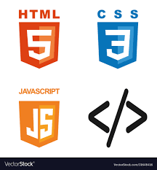



02.
Các công nghệ chính
Node.js cung cấp một hệ sinh thái phong phú của các module và thư viện được xây dựng trên nền tảng của nó, giúp cho các lập trình viên dễ dàng tạo ra các ứng dụng web động và ứng dụng mạng hiệu quả, với các tính năng như xử lý yêu cầu đồng thời, xử lý dữ liệu trên server-side, và tương tác với các cơ sở dữ liệu.
HTML cho phép tạo ra các phần tử khác nhau trên trang web, chẳng hạn như đoạn văn bản, hình ảnh, bảng, đường liên kết và biểu mẫu.
Với CSS, người dùng có thể tạo ra các kiểu khác nhau cho phần tử HTML, chẳng hạn như màu sắc, font chữ, kích thước, khoảng cách và hình dạng.
Frontend
Backend
Javascript là một ngôn ngữ thông dịch, tạo sự linh hoạt cho trang web
MongoDB là một hệ thống cơ sở dữ liệu phi quan hệ (NoSQL) phổ biến.nếu bạn đang xây dựng một ứng dụng đòi hỏi tính linh hoạt cao, tốc độ và hiệu suất, tính sẵn sàng, tính khả chuyển và tính bảo mật, MongoDB là một lựa chọn tốt cho hệ thống cơ sở dữ liệu của bạn.
ReactJS cũng cung cấp các tính năng như việc tái sử dụng các thành phần UI, virtual DOM để cải thiện hiệu suất, và khả năng tích hợp với các thư viện khác để phát triển các ứng dụng đa dạng.

Slide 9
Website bán dược phẩm
03.

Slide 10

03.
1. Lợi ích của một trang bán hàng
Nhiều người sẽ biết đến sản phẩm và dịch vụ của phòng khám
Giúp quản lý dược phẩm được chặt chẽ, dễ dàng và khoa học
Cung cấp các báo cáo thống kê giúp dễ dàng nắm bắt được tình hình kinh doanh
Dễ dàng áp dụng các ưu đãi, quản lý ưu đãi dễ dàng, thuận tiên, từ đó phục vụ khách hàng tốt hơn

Slide 11

03.
2. Các chức năng chính
Đăng nhập, đăng xuất
Quản lý thông tin nhân viên
Quản lý thông tin khách hàng
Quản lý nội dung trang bán hàng
Quản lý bình luận
Quản lý chương trình khyến mãi
Quản lý danh mục dược: dược phẩm, nhóm sản phẩm, nhóm thuốc
Quản lý đơn hàng
Quản lý thông tin mặt hàng
Quản lý thanh toán
Báo cáo, thống kê
Tích lũy điểm khi khách hàng nhận hàng thành công

Slide 12

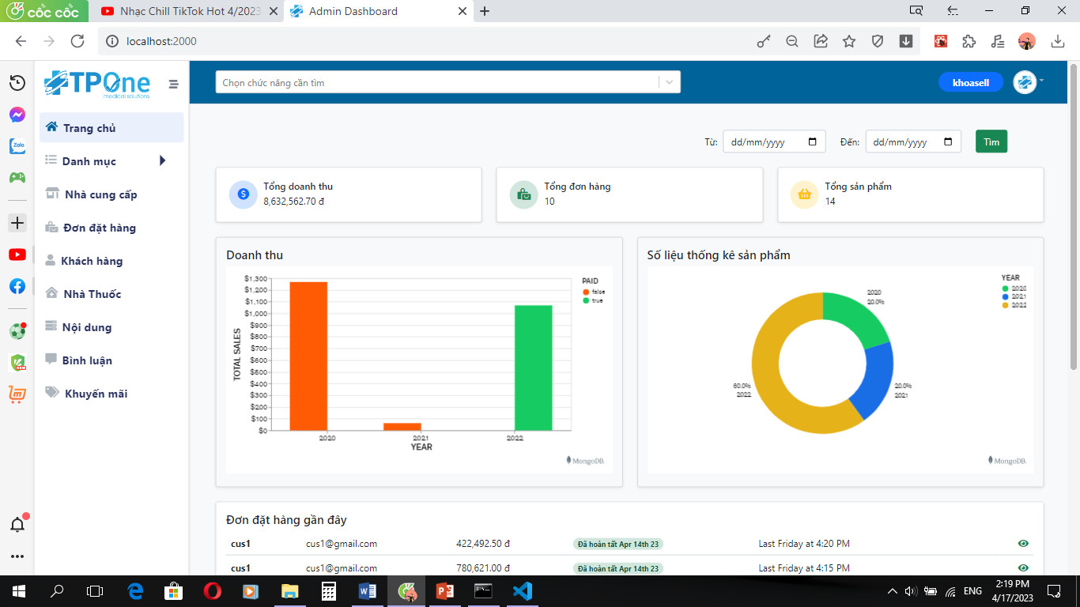
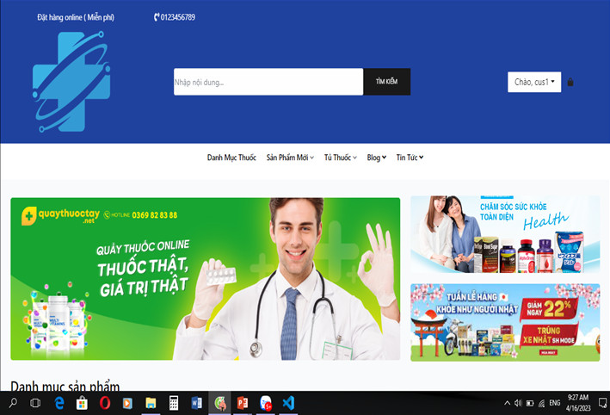


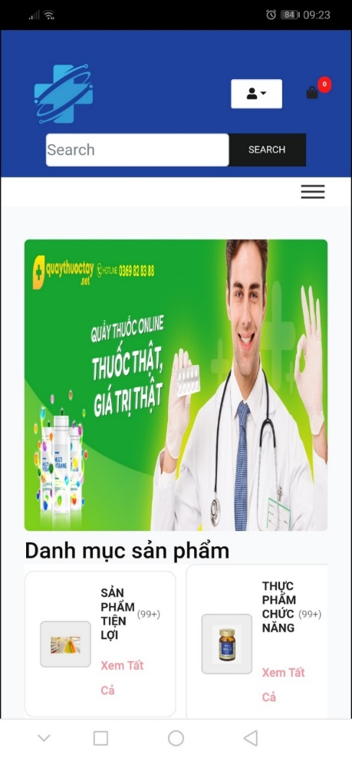
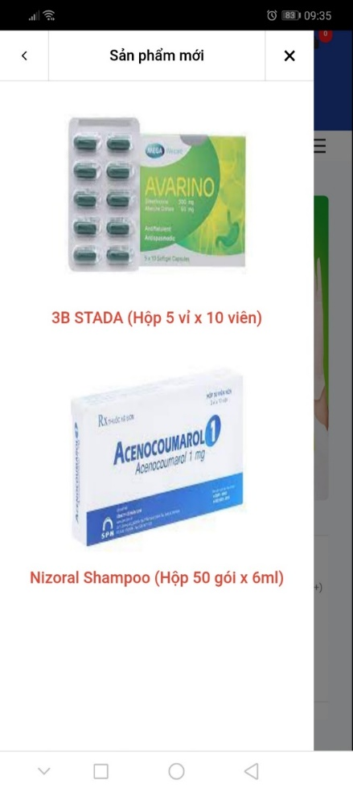
03.
3. Một số hình ảnh về website

Slide 13
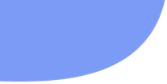


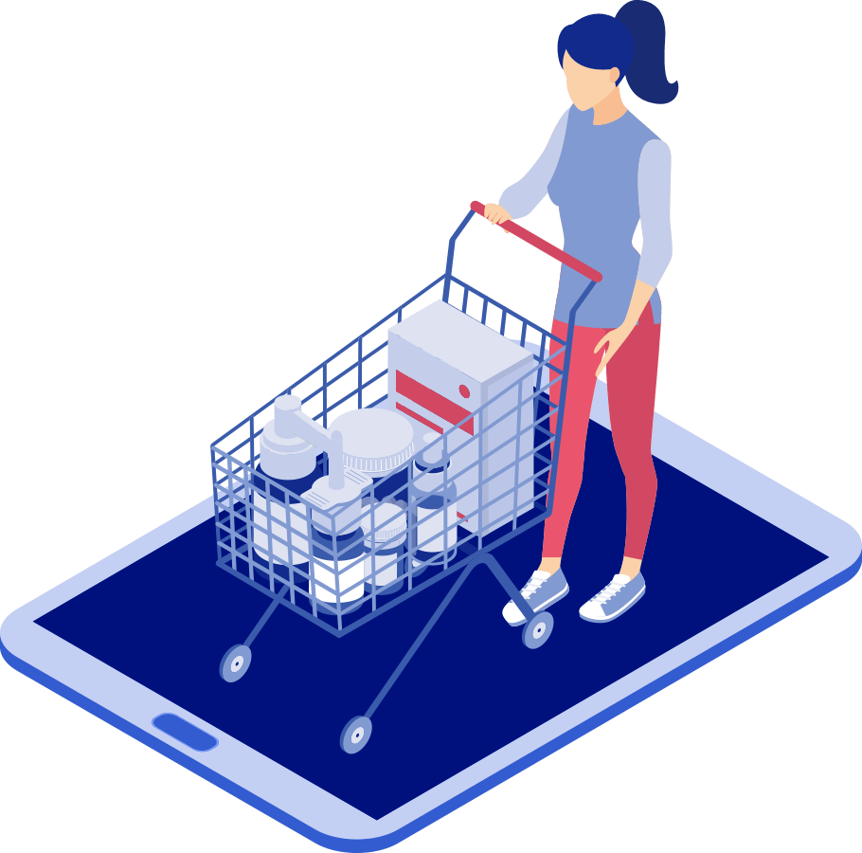
03.
4. Lợi thế của trang bán hàng
Dễ dàng tiếp cận được nguồn khách hàng tiềm năng
Dễ dàng tư vấn và áp dụng các chương trình chăm sóc khách hàng
Nắm bắt được nhu cầu chăm sóc sức khỏe của người tiêu dùng

Slide 14
Kết quả
đạt được
04.

Slide 15




Nâng cao được khả năng lập trình web của bản thân, tìm hiểu rõ hơn về công nghệ NodeJS, ReactJS, Web API.
Nắm được cách hoạt động của mô hình MVC của website.
Nắm được quy trình xây dựng website và ứng dụng quản lý kho dược.
Tìm hiểu quy trình nghiệp vụ quản lý một kho dược.
Tích lũy được một số kiến thức về các thông tin thuốc.
Trao dồi kỹ năng mềm, kỹ năng giao tiếp xã hội.
Tiếp cận cách làm việc nhóm với công cụ quản lý mã nguồn github, gitlab.
Tiếp cận với nghiệp vụ quản lý trong kinh doanh
Tìm hiểu về nền tảng triển khai ứng dụng với Docker
04.
1. Kiến thức và kĩ năng
Tích lũy được một số kiến thức về các thông tin thuốc.
Nâng cao được khả năng lập trình web của bản thân, tìm hiểu rõ hơn về công nghệ NodeJS, ReactJS, Web API.
Tiếp cận cách làm việc nhóm với công cụ quản lý mã nguồn github, gitlab.
Phần mềm được xây dựng dựa trên quy trình thực tế
Khả năng tái sử dụng các component
Linh hoạt dễ dàng nâng cấp và mở rộng
Website đã được public trên mạng ở dạng bản dùng thử
Về website: Nhân viên bán hàng và nhân viên được cấp một số quyền cụ thể có thể thao tác các nghiệp vụ: quản lý danh mục sản phẩm, quản lý đơn hàng, quản lý nội dung, báo cáo thống kê…

Slide 16
Hướng
phát triển
05.

Slide 17
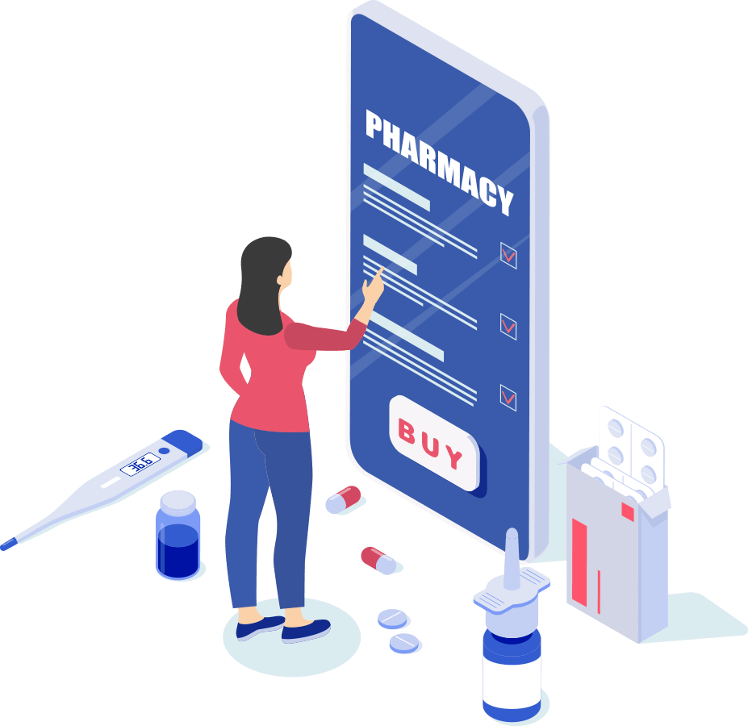
05.
Hướng phát triển
Sửa chữa và cải thiện hiệu năng chương trình trong quá trình sử dụng và quản lý.
Quản lý thông tin những sản phẩm quá hạn bằng việc tạo thêm kho hủy để dễ dàng quản lý và phục phục khi việc hủy kho có xảy ra sai sót.
Ứng dụng transaction trong truy vấn CSDL để một tập hợp các thao tác cơ sở dữ liệu được thực hiện trên MongoDB và đảm bảo tính toàn vẹn của dữ liệu.

Slide 18
Chân thành cảm ơn
quí thầy cô đã
lắng nghe!

